Slide 1
Окончание столетней войны
Жанна д’Арк.

Slide 2
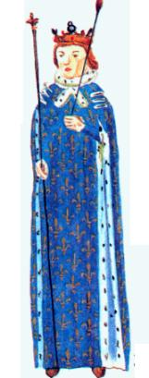
1.Междоусобные войны французских феодалов.
Карл VI был психически болен.2 группы феода-лов вели борьбу за вли-яние на него.Одной ру-ководил герцог Бургун-дский, другой-граф Ар-маньяк.
Между группами нача-лись усобицы.Англича-не помогали то одной, то другой группировке. В итоге они поддержали герцога Бургундского.
Карл VI Безумный.

Slide 3
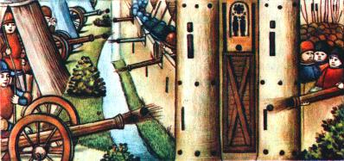
2.Присоединение французских земель к Англии в начале 15 века.
Обстрел города
из пушек.
Миниатюра 15 в.
В 1415 г. англичане высадились близ Кале.В битве у д. Азенкур французы были разбиты.В 1419 г. бургундцы заняли Париж и перебили арманьяков.
Новый договор передавал престол внуку английского ко роля, т.к. его мать была дочерью КарлаVI.В 1422г.уме рли и английский, и французский монархи.

Slide 4
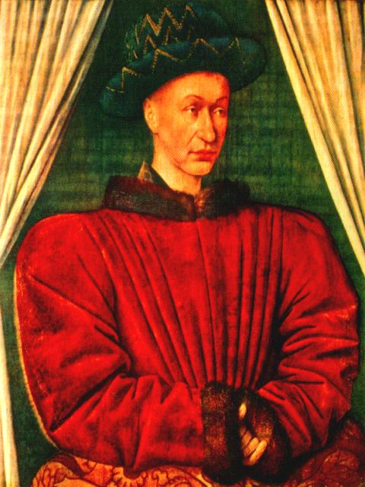
2.Присоединение французских земель к Англии в начале 15 века.
Новым королем стал годова-лый ребенок.Но 15-летний сын Карла VI бежал из Пари жа и провозгласил себя Кар-ломVII.
Его поддержало население, т.к. он начал борьбу за независи-мость страны.
Остатки французской армии находились в бассейне Луа-ры, поэтому англичане оса-дили Орлеан.
Ж.Фуке.Портрет
Карла VII.

Slide 5
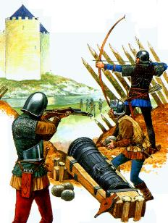
3.Жанна д’Арк.
Осада длилась 200 дней.В стране началась партизан ская война.Во главе на-родных масс встала Жан-на д’Арк.Она утверждала что «голоса» велели на-чать борьбу с англичана-ми.
18-летняя Жанна хотела доказать-бог не оставил Францию.Она убедила ар мейского капитана дать ей военную форму.
Осада Орлеана.
Современный рисунок.

Slide 6
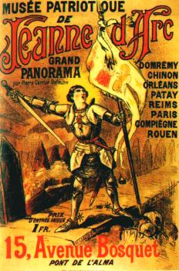
3.Жанна д’Арк.
С трудом добравшись до Орлеана она встретилась с КарломVII.Король ре-шил использовать ее фа-натичную веру и дал ей отряд рыцарей.
Жанна предъявила ульти-матум англичанам,тре-буя от них покинуть страну и возместить ущерб.Вскоре началось сражение и осада Орле-ана была снята.

Slide 7
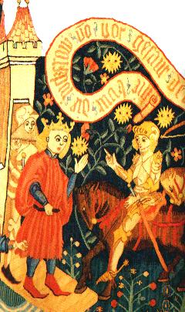
3.Жанна д’Арк.
Английские войска нача-ли отходить на север-это привело к перелому в войне.В армию всту-пали простые люди.
Но Карл не был короно-ван.Жанна убедила его отправиться в Реймс-место коронации.Прой-дя за 2 недели 300 км Карл короновался.Жан-на была почетным гос-тем на церемонии коро-нации .
Карл VII и Жанна д’Арк
у Реймского собора.

Slide 8
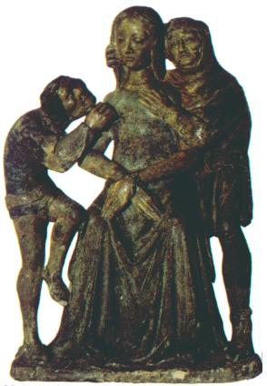
4.Гибель Жанны д’Арк.
Рост числа простолюдинов в армии обеспокоил дво-рян.Успехи Жанны вызы вали у них зависть.
Жанна хотела взять Париж, но король не разрешил ей сделать это.Жанна дви нулась сама, но была ра-нена.
Вскоре Жанна попала в плен к бургундцам в резу льтате предательства ко-менданта Компьена.
Несколько месяцев Жанна провела в тюрьме.Враги короля хотели допиться от нее признания,что она -слуга дьявола.
Суд из епископов вынес ей смертый приговор.
В мае 1431 года в Руане Жанну д’Арк сожгли на костре.
В 1456 г. король добился пересмотра приговора.
Жанна д’Арк перед казнью.

Slide 9
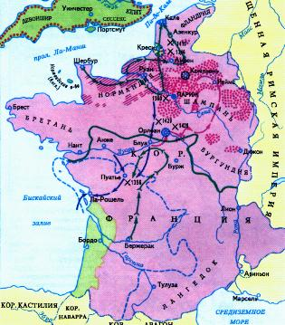
5.Окончание войны.
Несмотря на смерть Жан-ны народная война уси-лилась.Англичане отве-тили новым наступле-нием, но успеха не дос-тигли.В Париже жите-ли подняли восстание.
Карл создал наемную ар-мию,закупил артиле-рию и в 1453 году,взяв Бордо, вытеснил англи-чан из страны.Война завершилась.
1453

